Slide 1

全球分布式项目前端实践
一个近距离接触成功却胎死腹中的项目研发历程
王新刚
QQ：244821681 Mail: scot.wang@ndpmedia.com FED of NDP Media Corp.

Slide 2
目录
点击添加文本
项目介绍：我们在做一件什么事？
前期筹备：做了哪些准备？
点击添加文本
研发过程：遇到了哪些问题？
项目总结：得到了什么？
点击添加文本
点击添加文本

Slide 3
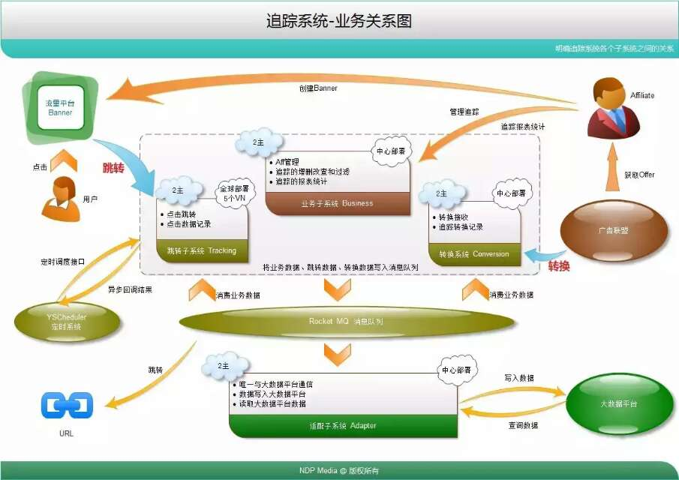
项目介绍
YeahTool是一款网页及移动流量追踪分析平台。可根据国家，运营商，设备类型，ISP，操作系统等进行自定义实时报表。帮助广告商和affiliate实时追踪分析广告投放效果，从而优化调整投放方案，实现用尽可能少的成本获得最大的回报。
点击添加文本
点击添加文本
点击添加文本
点击添加文本

Slide 4
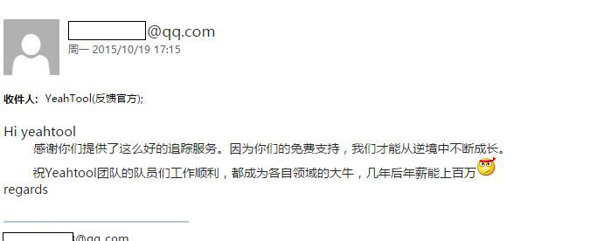
近距离接触成功
项目介绍
点击添加文本
目前有数百名渠道用户和我公司内部在使用我们的平台，理论月均支撑已达30亿点击量和1百万转化数据追踪。因为是内测版本，没有放量，已经实现日均5000万+的点击量。
官网上线，启动商业化方案流程设计。
点击添加文本
点击添加文本
点击添加文本

Slide 5
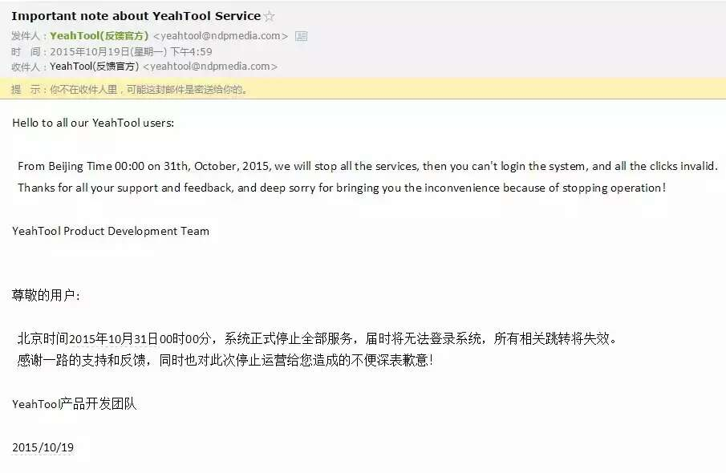
胎死腹中
项目介绍
点击添加文本
就在准备进入商业化流程的前一天，公司宣布项目取消，所有关于项目的对外服务将于2015年10月31日关闭。所有团队人员停止后续版本的进度开发，保持线上系统稳定运行及问题修复。
点击添加文本
点击添加文本
点击添加文本

Slide 6
前期筹备
点击添加文本
目的：内部现在使用的追踪系统问题太多，不能够支撑现有业务，
需要重新开发一个高可用的追踪系统。
点击添加文本
目标：2周内上线（实际开发时间11个月左右）
点击添加文本
点击添加文本

Slide 7
前期筹备
人员配置
点击添加文本
最初：前端1人，后端1人，测试1人，产品1人，leader 1人。
点击添加文本
正式开发：前端2人，后端4人，测试2人，产品2人，leader 1人。
（外部支持：UI 1人，UE 1人，运维1人）
点击添加文本
点击添加文本

Slide 8
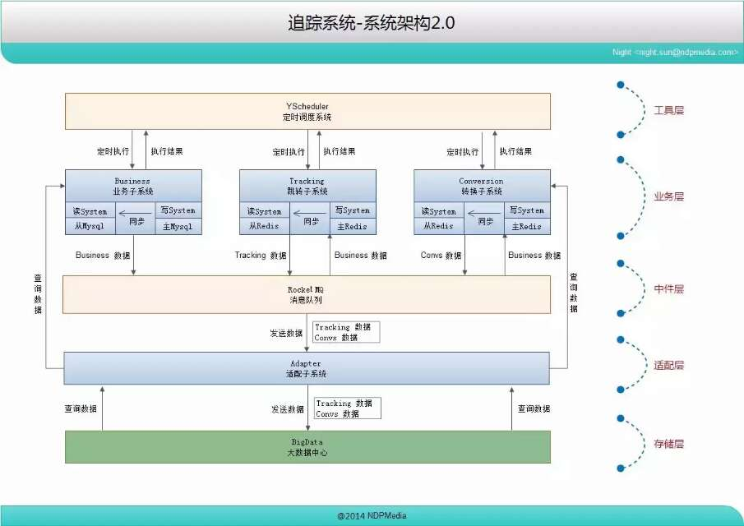
前期筹备
架构设计
点击添加文本
点击添加文本
点击添加文本
点击添加文本

Slide 9
前期筹备
技术选型
点击添加文本
angular
less
Jquery
react
ExtJS
点击添加文本
sea
grunt
bootstrap
MVC
点击添加文本
Kissy
gulp
mvvm
fis
backbone
restful
点击添加文本
combo
require

Slide 10
前期筹备
技术选型
点击添加文本
Bootstrap
requireJS
Jquery及系列组件
内部开发的widget加载工具
Ajax封装组件
点击添加文本
点击添加文本
都是比较成熟的技术工具，为什么不用angular?react?gulp?..........
点击添加文本

Slide 11
前期筹备
技术选型
点击添加文本
问题：
所选技术你熟悉程度有多少？
如果遇到自己解决不了的疑难问题有没有完善的资料查阅来解决？
有没有同事或朋友协助来解决？
新技术稳定吗？你有没有项目实战经验？有没有已经成型的类似项目？
点击添加文本
要求：
点击添加文本
两周上线
可能会嵌入到公司的平台项目或者是打通
资源有限，降低成本
点击添加文本

Slide 12
研发过程
遇到了那些问题
点击添加文本
跨域
CDN缓存
节点访问
多语言翻译
点击添加文本
点击添加文本
点击添加文本

Slide 13
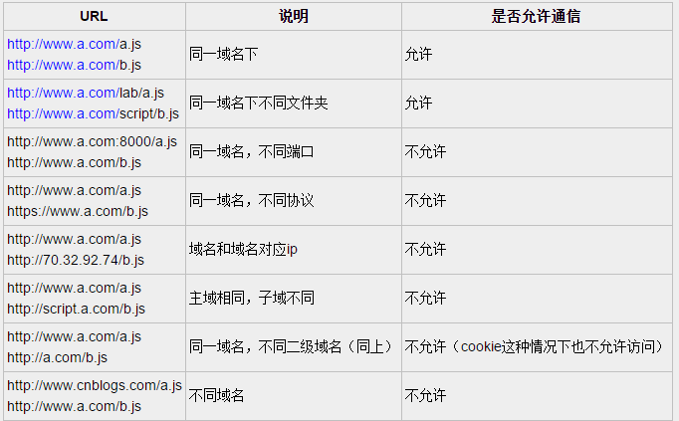
研发过程
跨域
点击添加文本
同源策略：
点击添加文本
点击添加文本
点击添加文本

Slide 14
研发过程
跨域
点击添加文本
解决方法：
Iframe
动态创建script
postMessage
CORS
JSONP
web sockets
点击添加文本
点击添加文本
点击添加文本

Slide 15
研发过程
跨域
点击添加文本
JSONP ：
1）JSONP传参类型统一为GET，存在安全隐患。
2）GET传参对字符串长度有限制。
"GET方式提交的数据最多只能是1024字节"，因为GET是通过URL提交数据，
那么GET可提交的数据量就跟URL的长度有直接关系 了。而实际上，URL不
存在参数上限的问题，HTTP协议规范没有对URL长度进行限制。这个限制是
特定的浏览器及WEB服务器对它的限制。IE对URL长度的限制是2083字节
(2K+35)。对于其他浏览器，如Netscape、FireFox等，理论上没有长度限制，
其限制取决于操作系统的支持。注意这是限制是整个URL长度，而不仅仅是
你的参数值数据长度。
点击添加文本
点击添加文本
点击添加文本

Slide 16
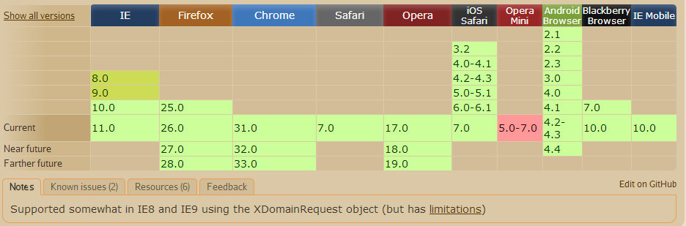
研发过程
跨域
点击添加文本
CORS ：
使用自定义的HTTP头部让浏览器与服务器进行沟通。
AJAX: xhrFields = {
withCredentials: true
},
crossDomain = true; Access-Control-Allow-Origin
点击添加文本
点击添加文本
点击添加文本

Slide 17
研发过程
缓存
点击添加文本
客户端缓存：Expires, Cache-Control:max-age=xxxx设置缓存过期时间。
Last-Modified设置最后修改时间。
Etag标签控制
在文档路径追加时间戳+随机数
点击添加文本
CDN缓存 ：CDN缓存能够给我们的页面提速，给服务器分流减压，但是如果
CDN的缓存没有做到完善的管理，会出现用户访问页面异常。
由于各服务商的缓存策略不同，我们的缓存是定期更新，当缓存没有过期时，
我们发布了一个版本，甚至数据库字段发生了改变，这是访问页面就会出错。
通常在文档路径追加时间戳+版本号就可以更新缓存，然而并没有解决问题。
点击添加文本
点击添加文本

Slide 18
研发过程
缓存
点击添加文本
把前端项目每一个版本作为一个单独的包来发布，以版本号来命名。
每次发布新增一个包，旧的版本包暂时保留。做一个入口文件，由入口
文件向后端服务器请求当前版本号，根据后端返回的版本号来重定向到相应
的版本包中。
点击添加文本
点击添加文本
点击添加文本

Slide 19
研发过程
节点访问
点击添加文本
做了CDN节点访问，但是CDN永远只会按照固定的策略来选择访问的节点。
如果所访问的节点网络不佳或下一策略节点网络也不好的情况下，访问效率
就明显降低。经过测试，在不同时间段，各CDN节点的访问速率是不同的。
可以模拟DOS PING的指令，做一个探针。探测CDN默认节点的网络状况，
如果不好，则探测其它CDN节点网络，根据对比结果请求最佳CDN节点地址。
点击添加文本
点击添加文本
点击添加文本

Slide 20
研发过程
UI改版
点击添加文本
项目上线之后，UI/UE团队强势接入，对UI交互和用户体验做了大面积的优化，
使界面非常漂亮高大上，各种特效炫酷。但是带来的后果是，用户不买账。
就拿数据列表来说，增加了MARK标签标记，各种label标记，数据分栏分列等等，
上线后第一个用户反馈邮件相对温柔，只是说明改版后虽然漂亮，但是不好用了，
没有以前清晰明了，第二个就不给面子，他们要的是一个简单易用，清晰明了的
工作平台，而不是现在炫酷的儿童游戏房，还他之前的平台…….
点击添加文本
点击添加文本
点击添加文本

Slide 21
研发过程
多语言翻译
点击添加文本
用户是来自不同国家，或者不是所在国家的国籍。这时候一种语言环境并不能
帮助用户快速的上手和提高工作效率。我们开始做国际化语言翻译。只是做一
个翻译，对前端来说很简单。通过调查发现，现有翻译方式大多是用户选择语言
页面会刷新成另一种语言，有的甚至是跳到另一个站点。也有页面无刷实现翻译，
但是部分内容却没有翻译，比如图片，title等缺陷。包括对翻译资源的缓存控制…
点击添加文本
点击添加文本
点击添加文本

Slide 22
项目重审
优点
点击添加文本
技术成熟，上线运行以来，前端并没有出现大问题，开发过程中也没有遇到
重大难点技术，开发比较平稳。
点击添加文本
缺点
点击添加文本
由于资源有限，并没有选型新技术，对开发人员个人提升帮助不大，也没有
完善的技术框架，开发和构建方面比较松散，还是传统的方法。性能方面还
存在很大的优化空间。
点击添加文本

Slide 23
Q&A
点击添加文本
点击添加文本
Q&A
点击添加文本
点击添加文本

Slide 24
END
点击添加文本
END
Thanks!
点击添加文本
点击添加文本
点击添加文本

